Slide 1
MAAK STEM-WORKSHOPS VOOR DE LAGERE SCHOOL
LES 1: Themaselectie

Slide 2
WAT IS LIFT?
Lagere schoolkinderen warm maken voor STEM.
Leerlingen 3de graad ontwerpen STEM-workshops.
4 á 5 leerlingen per groep
Zelf gekozen thema
In verschillende lessen door het volledige ontwerpproces

Slide 3
Hoe kan zo’n workshop er dan uitzien?
Show
Onderzoek
Spel
Maakopdracht
Escaperoom
100 minuten per workshop
12 kinderen per workshop

Slide 4
PLANNING
Les 1
Themaselectie
Les 2 & 3
Brainstorm
Les 4 tot 8
Ontwikkeling
Les 9 & 10
Uitvoering

Slide 5
VANDAAG:
Themabrainstorm a.d.h.v. van ijsjes
Mindmap maken over het thema

Slide 6
Groepsverdeling

Slide 7
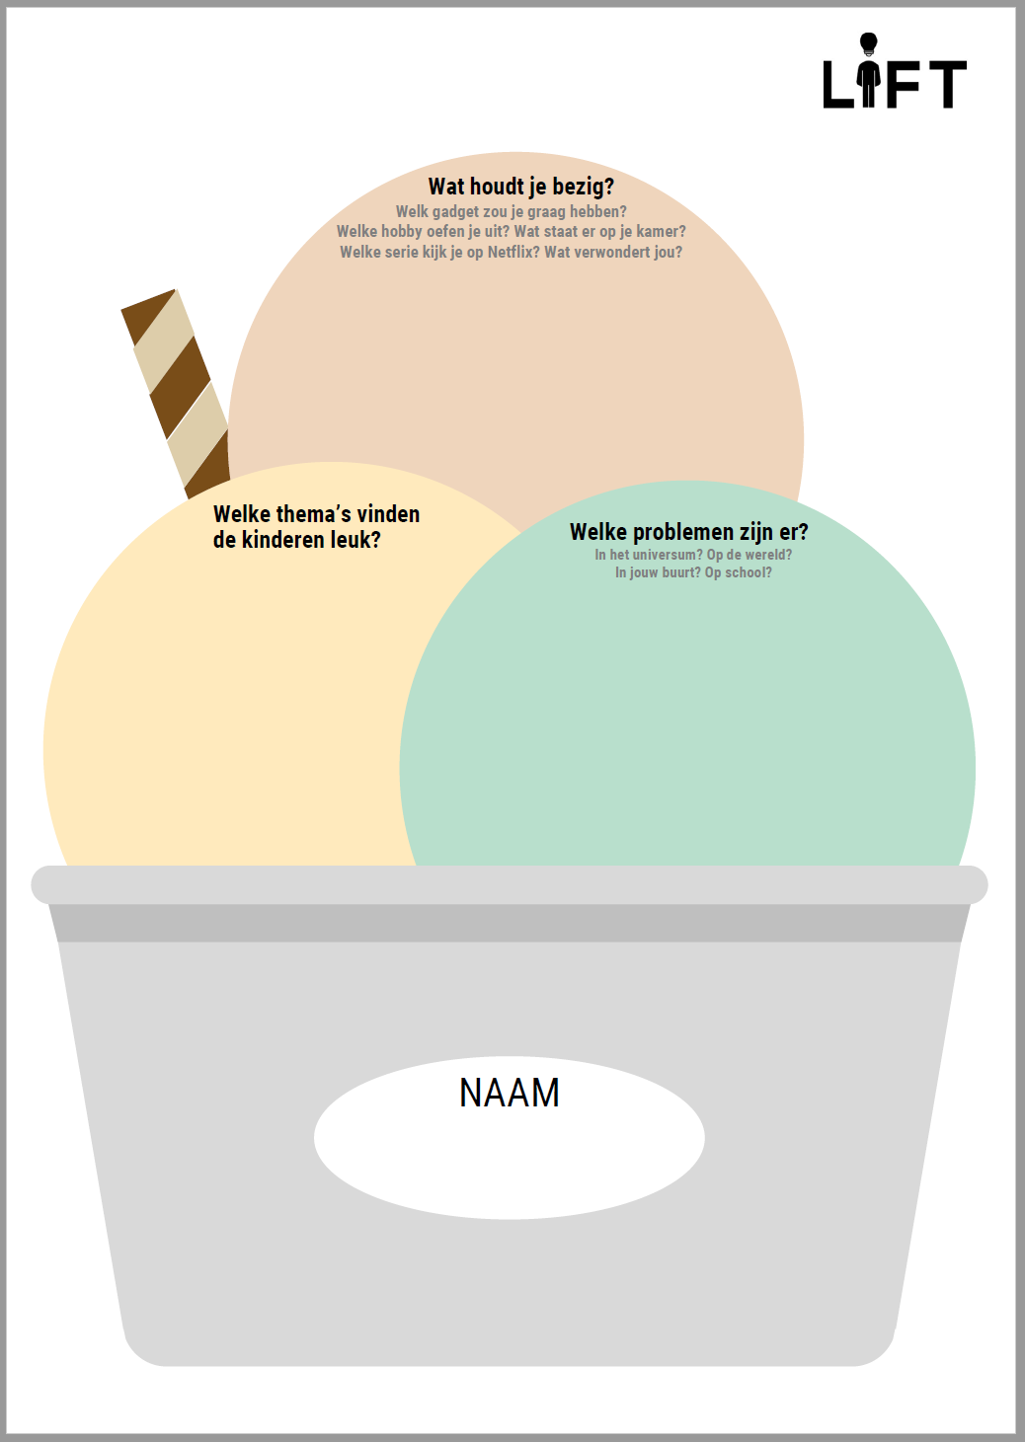
Themabrainstorm
Iedereen ontvangt een ijsje
Verzin individueel voor elke bol drie antwoorden op de vragen.
Geef binnen het groepje elkaars ijsjes door en maak aanvullingen op elkaars thema’s
Kies uiteindelijk een thema waarin de workshop wordt ontwikkeld

Slide 8
IDEEËN VAN DE KINDEREN:
…
…
…
…

Slide 9
MINDMAP:
Zet het gekozen thema in het midden op het blad
Verzin ideeën, termen, begrippen, onderwerpen… Die gelinkt zijn aan dit thema.
TIP: Ga op inspiratie op Pinterest of gebruik de website pondr.space

